Slide 1


Slide 2

Final Presentation of Advanced Seminar
Hannes Bohnengel
Technical University of Munich
TUM Department of Electrical and Computer Engineering
Chair of Real-Time Computer Systems
Munich, 21 July 2017

Slide 3
The Impact of Deep Learning on Speech
Synthesis with Mobile Devices

Slide 4
Outline
Conventional Speech Synthesis
Introducing Deep Learning Models
Speech Synthesis on Mobile Devices
Conclusions

Slide 5
Types of Speech Synthesis
Speech Synthesis
Text-to-Speech (TTS)
Context-to-Speech (CTS)
Canned Speech

Slide 6
Text-to-Speech - Overview
Front-end
Back-end
Natural Language Processing
Part-of-speech tagging
Text normalization
Phonetic transcription
Syllabification
Stress prediction
Prosodic analysis
Digital Signal
Processing
Different Synthesis Models
Parametric
Concatenative
Statistical parametric

Slide 7
Text-to-Speech – Function blocks
Text
DNN
Text Analysis
Front-end
Back-end
Acoustic Model
Parameter Generation
Waveform Synthesis
Speech

Slide 8
HMM-based Speech Synthesis
Different Approaches -> Advantages and Drawbacks
Details about HMM-based synthesis
Decision Trees / (Maximum Likelyhood Parameter Generation)

Slide 9
Outline
Conventional Speech Synthesis
Introducing Deep Learning Models
Speech Synthesis on Mobile Devices
Conclusions

Slide 10
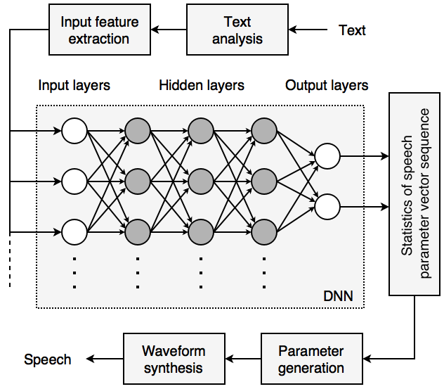
Introducing Deep Learning Models
Using a Deep Neural Network (DNN) as acoustic model
Only modification in Back-end
Acoustic Model
Source: …

Slide 11
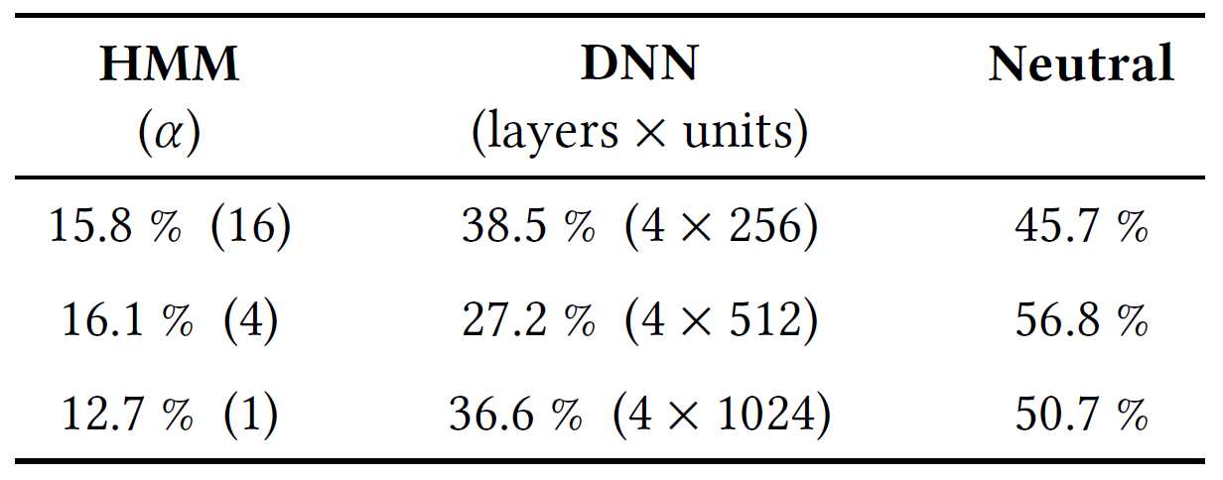
Introducing Deep Learning Models
Test results

Slide 12
Outline
Conventional Speech Synthesis
Introducing Deep Learning Models
Speech Synthesis on Mobile Devices
Conclusions

Slide 13
Speech Synthesis on Mobile Devices
Motivation and Challenges
2.1 billion smartphone users worldwide in 2016
in 2016 about 1.5 billion new smartphones were sold
Power consumption
Memory constraints
Real-time responsiveness

Slide 14
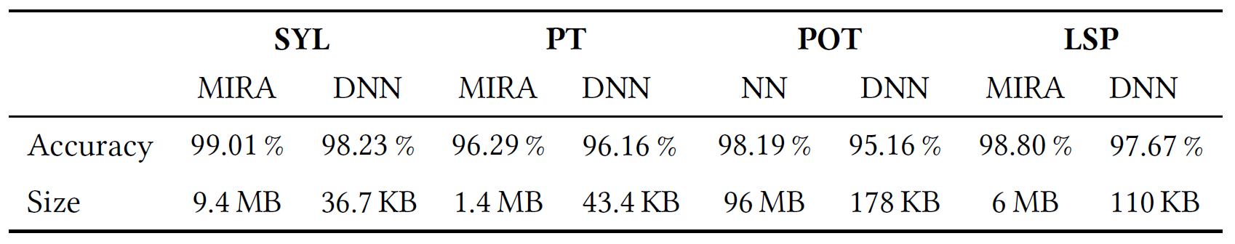
Speech Synthesis on Mobile Devices
1. Syllabification (SYL)
2. Phonetic transcription (PT)
3. Part-of-speech tagging (POT)
4. Lexical stress prediction (LSP)
-> Only front-end
Source: …

Slide 15
Outline
Conventional Speech Synthesis
Introducing Deep Learning Models
Speech Synthesis on Mobile Devices
Conclusions

Slide 16
Conclusions
The Impact of Deep Learning on Speech Synthesis with Mobile Devices
Low-Latency
Increased prediction performance
Smaller memory footprint

Slide 17
Thank you for your attention!

Slide 18
To Do:
Sources
Sounds as Intro and Outro ?!

Slide 19
Schrift
Das Grundprinzip ist, Informationen bestmöglich zu transportieren. Dazu muss vor allem die Schrift einheitlich und für alle im Raum lesbar sein.
Schriftart: Arial
Schriftgrößen:30 | 22 | 16 | 12
Zeilenabstand: 1,15mm
Die Einstellungen sind in den Textfeldern und Textfeldvorlagen dieses ppt-Masters als Standard eingestellt. Bei Diagrammen und Tabellen muss die Schriftgröße ggf. angepasst werden. Für Auszeichnungen im Fließtext kann auch fett markiert werden.
Bei großer Distanz bzw. kleinem Präsentationsmedium kann der Schriftgrad notfalls proportional erhöht werden.

Slide 20
Farben
Als erstes soll mit schwarz und weiß gearbeitet werden. Für Aufwändigere Darstellungen sind Farben mit Bedacht und in möglichst geringem Umfang einzusetzen.
In diesem Folienmaster ist die Farbpalette festgelegt.
Zuerst mit den Primärfarben arbeiten.
Für z.B. komplexe Diagramme stehen nochSekundärfarben zur Verfügung.
Gering im Einsatz sind die Akzentfarben.
Final Presentation of Advanced Seminar

Slide 21
Aufzählung
Bei kleinen Aufzählungen auf Aufzählungszeichen verzichten und ggf. zusätzliche Leerzeile
Nur die wesentlichen Punkte nennen und Themen auf verschiedene Seiten splitten.
Punkt 1
Punkt 2
Wenn Unterpunkte in einer Aufzählung nötig sind ist ein Einrücken mit – möglich
Unterpunkt 1
Unterpunkt 1
Unterpunkt 2
Bei größeren Listen die Standardeinstellung • verwenden
Unterpunkt 1
Unterpunkt 2
Unterpunkt 3
Final Presentation of Advanced Seminar

Slide 22
Tabelle – Beispiel 1
Tabelle ohne Farbe und kein Rand innerer Seitenrand links 0 cm, oben z.B. 0,5 cm (für genug Zeilenabstand innerhalb)
Ø - Strecke | 39 km/Tag (14.360 km/Jahr)
Ø - Geschwindigkeit | 25 km/h
Ø - Verfügbare Ladezeit | 22 h/Tag
Kosten | Kleinwagen mit Verbrennungsmotor
Einsatzgebiet | Stadt und Umland
Final Presentation of Advanced Seminar

Slide 23
Tabelle – Beispiel 2
Tabelle mit schwarzem Rand innerer Seitenrand links 0,15 cm, oben z.B. 0,5 cm (für genug Zeilenabstand innerhalb)
Ø - Strecke | 39 km/Tag (14.360 km/Jahr)
Ø - Geschwindigkeit | 25 km/h
Ø - Verfügbare Ladezeit | 22 h/Tag
Kosten | Kleinwagen mit Verbrennungsmotor
Einsatzgebiet | Stadt und Umland
Final Presentation of Advanced Seminar

Slide 24
Diagramme – Beispiel 1
Nach Möglichkeit linksbündig bleiben Unnötige Striche und Balken vermeiden
Final Presentation of Advanced Seminar

Slide 25
Diagramme
Final Presentation of Advanced Seminar

